Slide 1
Пространственные представления: слева - справа
ГБС(К)ОУ школа № 432
Учитель Дугинова А.Н.

Slide 2
Цель урока
Формировать пространственные представления: слева – справа.

Slide 3
Задачи урока
Продолжить формировать умение учащихся ориентироваться в правых и левых частях собственного тела, учить определять положение предметов в направлениях справа, слева;
Корригировать и развивать внимание, мышление, речь, мелкую моторику;
Воспитывать интерес к математике, аккуратность, умение слушать других, не перебивая.

Slide 5
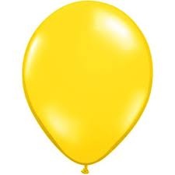

Slide 13
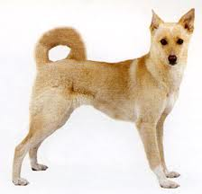
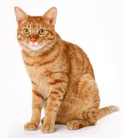

Slide 15
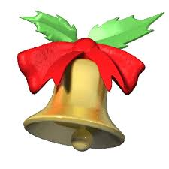
молодцы

